Slide 1
Коломия –
моє рідне місто!
Підготувала
студентка 2-Б курсу
Марціновська Тетяна

Slide 2
"Яке місто найгарніше у світі?"
Коломия – центр Покуття й ворота в Гуцульщину. Перша письмова згадка про місто з такою назвою датована записом у Галицько-Волинському літописі за 1241 рік, хоча очевидно, що саме поселення існувало значно раніше.

Slide 3
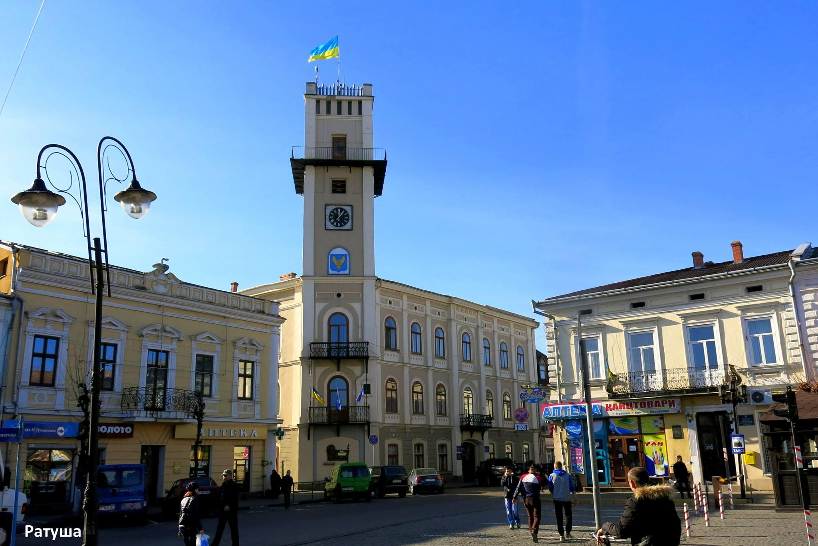
Шкода, що до наших часів не дійшли ані замок, ані тодішня дерев’яна забудова. Історичне українське місто "коло Мия" (потік біля річки Прут) 1405 року отримало Магдебурзьке право, пережило як польську колонізацію, так і численні татарські й турецькі набіги та підпали. Після деяких із них знищене вщент поселення доводилося відновлювати "з нуля".

Slide 4
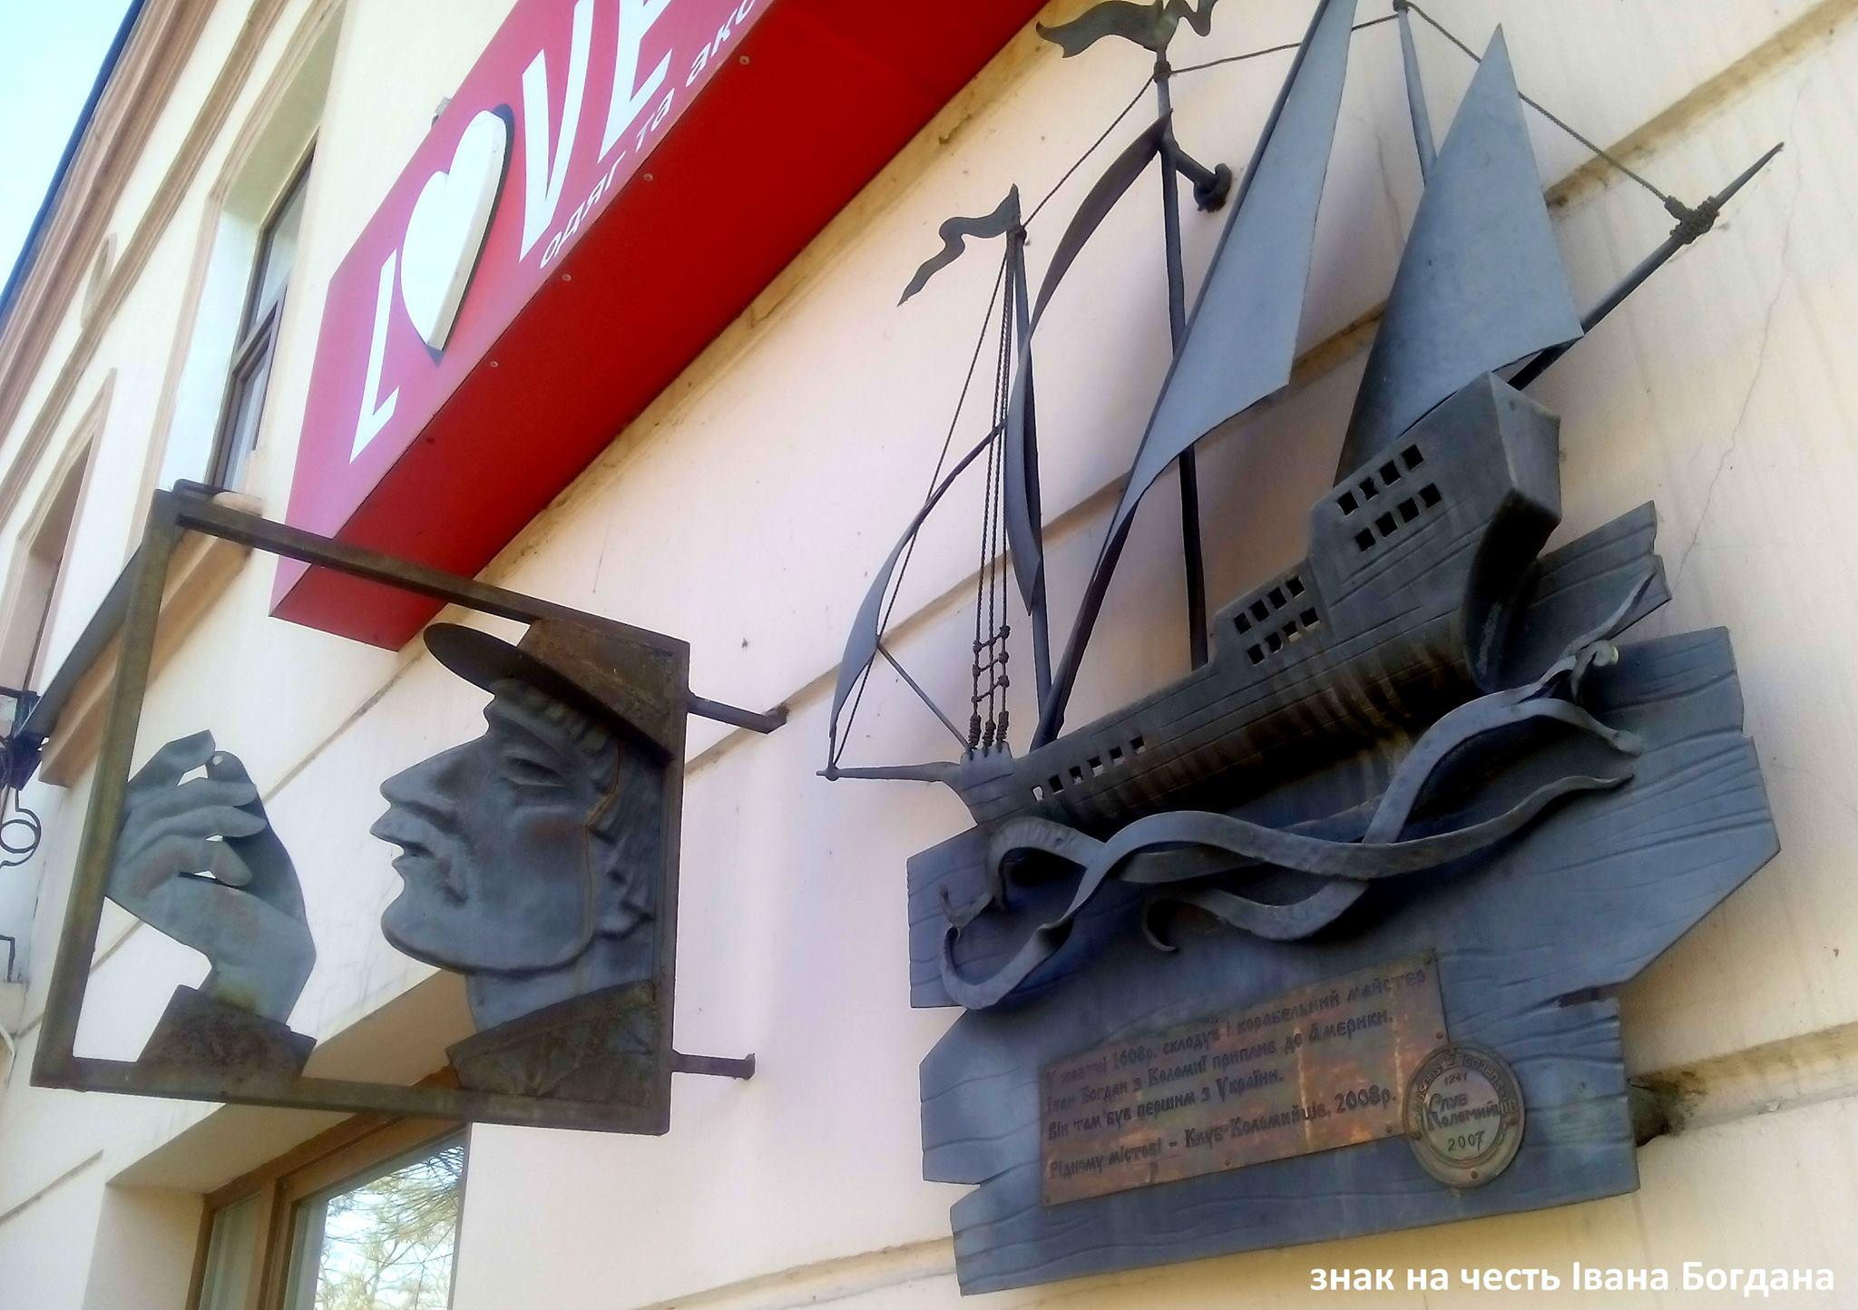
На площі Відродження, з протилежного боку від Ратуші, на стіні наріжного будинку бачимо меморіальний знак, присвячений "першому українцю, який приплив в Америку". Це Іван Богдан – склодув, тесля й корабельний майстер, прибув до Нового Світу в жовтні 1608 року, про що згадано в "Достовірних записках про подорожі й пригоди капітана Джона Сміта у Європі, Африці та Америці" (1630).
Українська діаспора у США вважає Богдана "першим українцем Америки" і ще в 1970-х роках вшанувала його в поштових листівках.

Slide 5
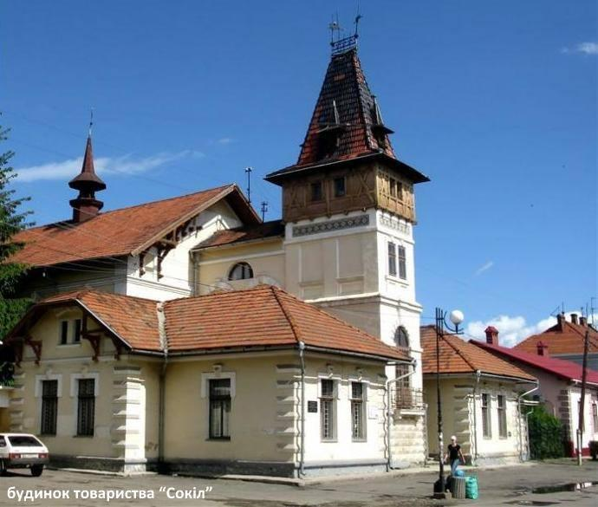
Нині дещо занедбана будівля товариства "Сокіл" (1895), де за часів ЗУНР розміщувалася старшинська школа Української галицької армії…

Slide 6
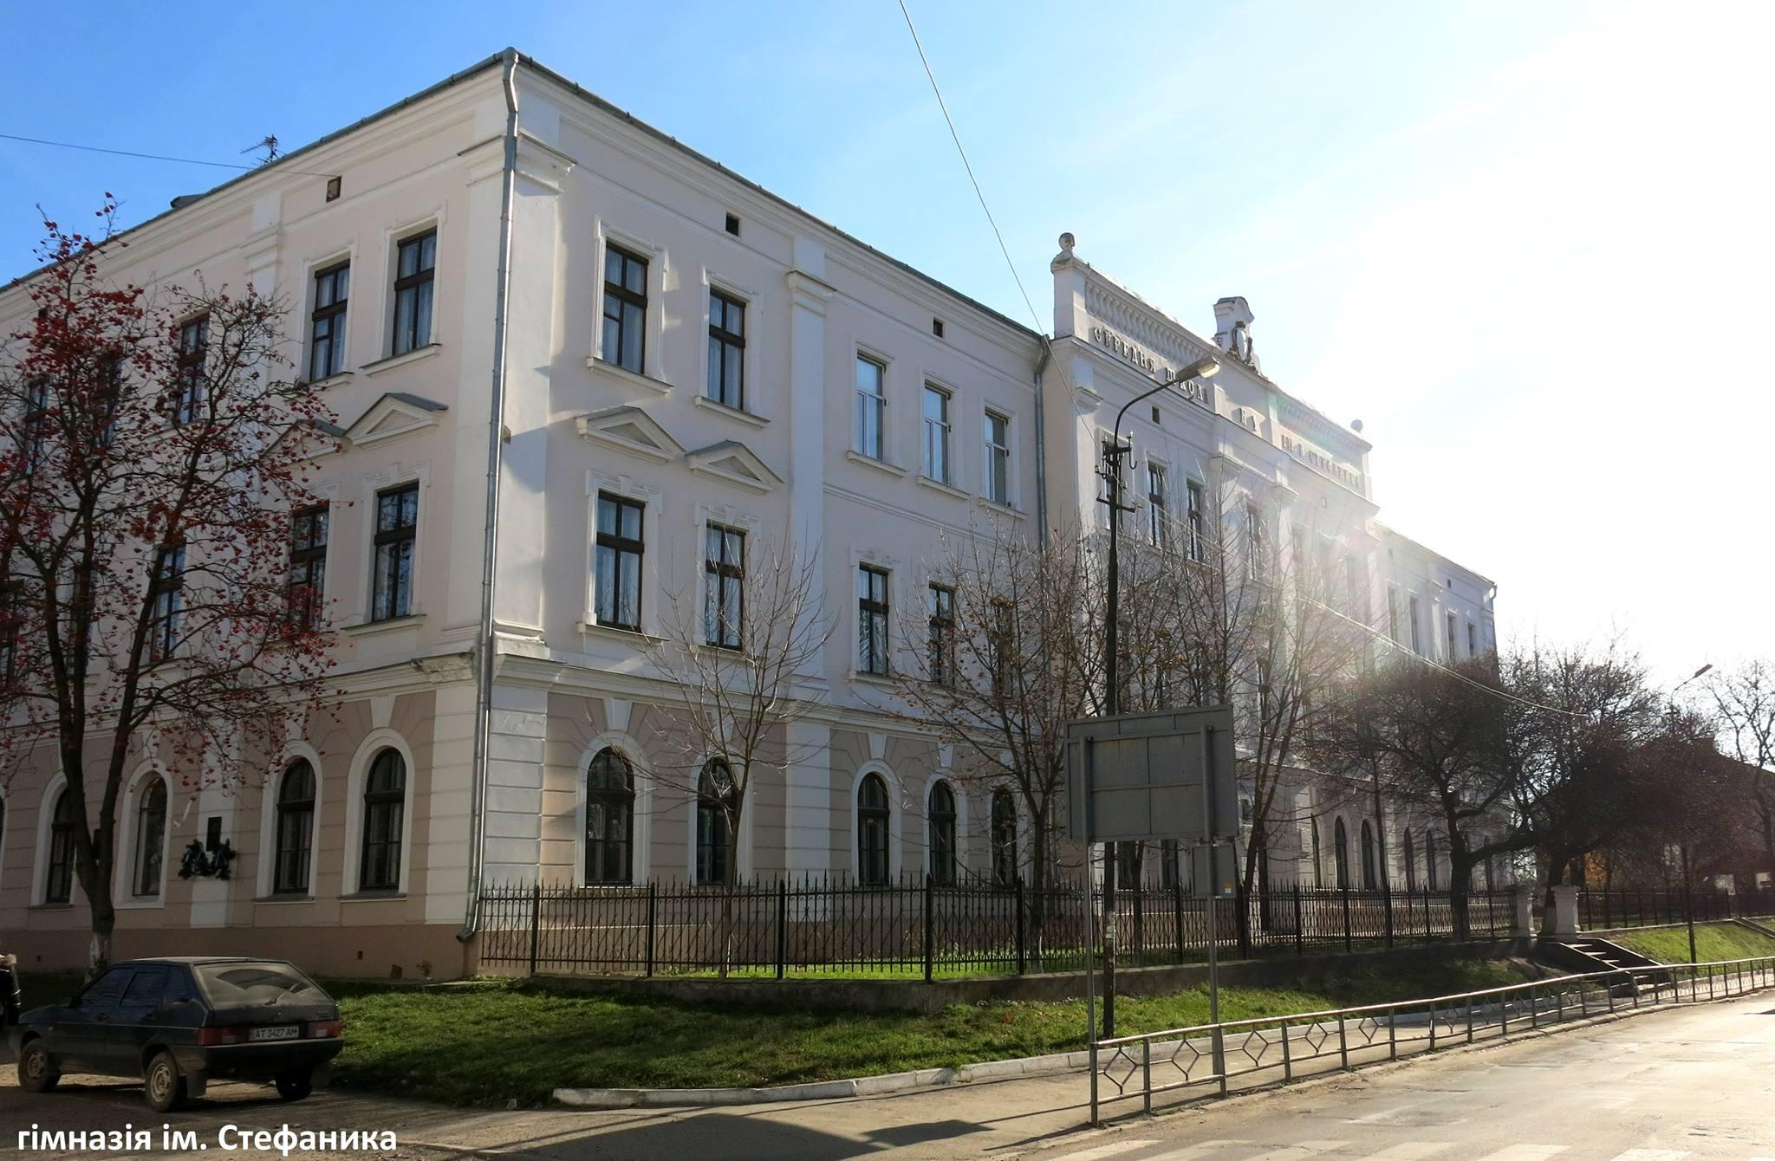
Так само тут гризли граніт науки Лесь Мартович, Марко Черемшина, Мирослав Ірчан, інші знані літератори й громадські діячі.
Варто зазирнути на вулицю Міцкевича, на початку якої стоїть колись гімназія, а нині - школа №1 ім. Василя Стефаника, де у 1883-1890 рр. навчався цей визначний український письменник.

Slide 7
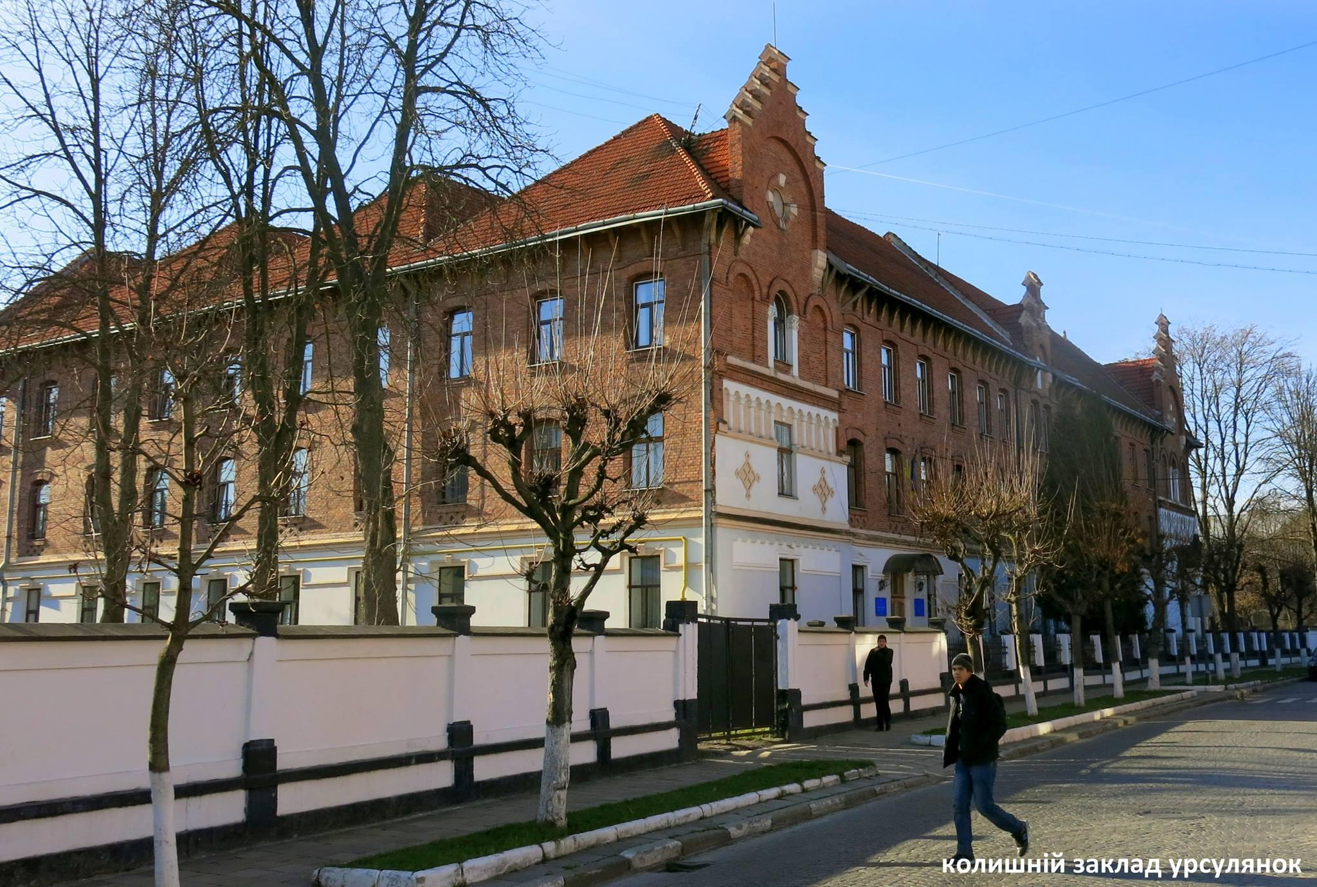
Варті особливої уваги споруди із характерними балконами й ліпниною - залізничний вокзал (1866), гімназія ім. Грушевського (на початку ХХ ст. - заклад урсулянок)

Slide 8
Духовні пам”ятки
Центр Коломиї прикрашають храми. Домінує сучасний Катедральний собор Преображення Христового.
А зі старих часів дійшли церква св. арх. Михайїла (1871), костел св. Ігнатія Лойоли (1897), церкви Миколи-Чудотворця (1875) , церква Благовіщення Пречистої Діви Марії (1709)та священомученика Йосафата (1762)

Slide 9
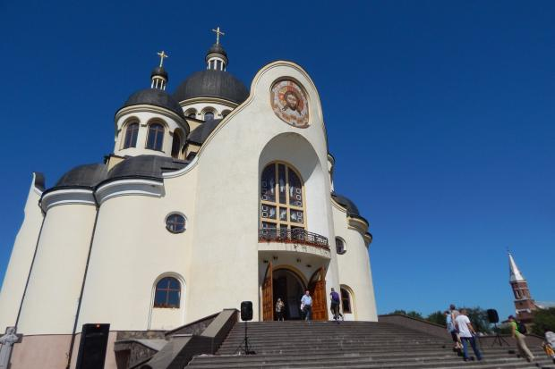
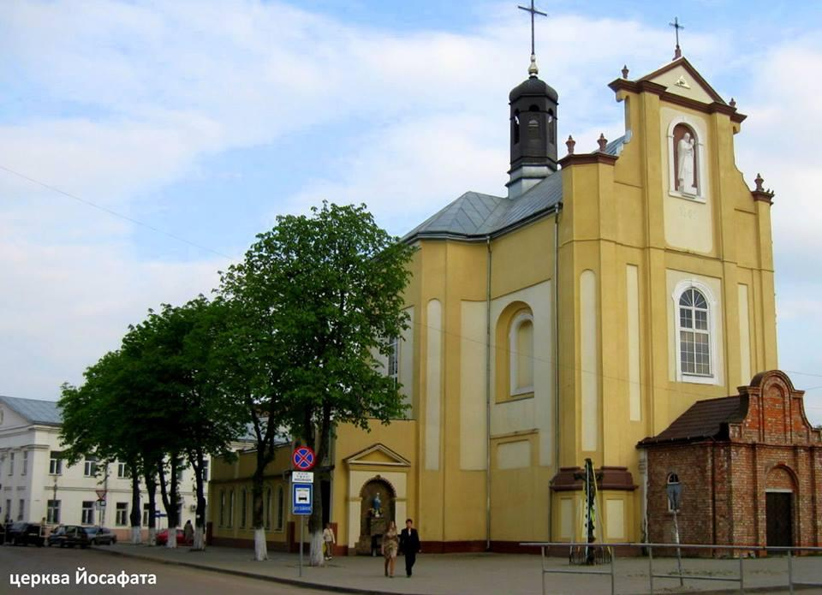
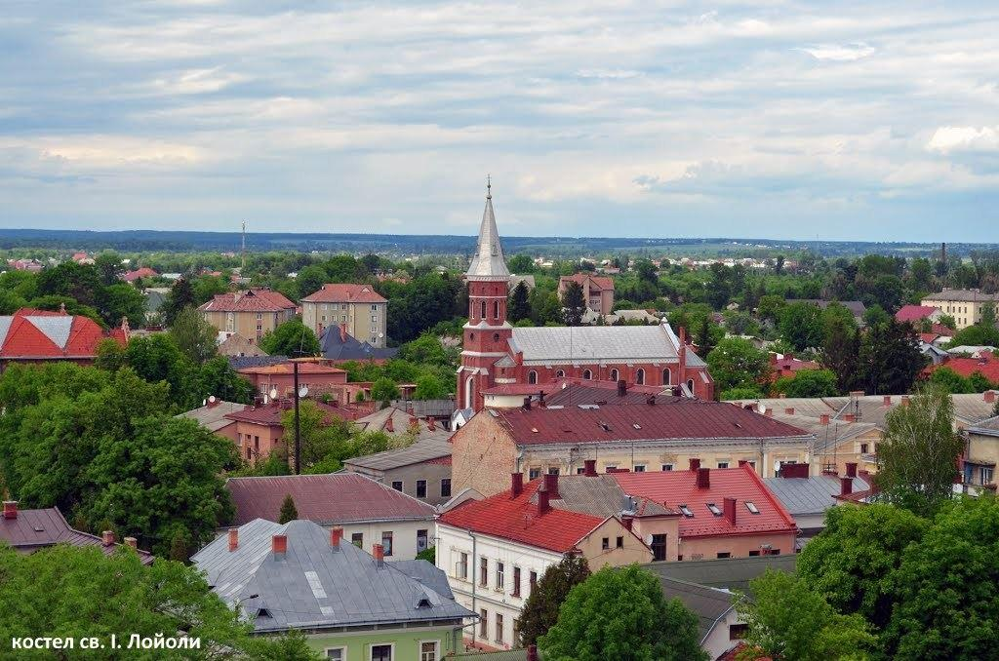

Slide 10
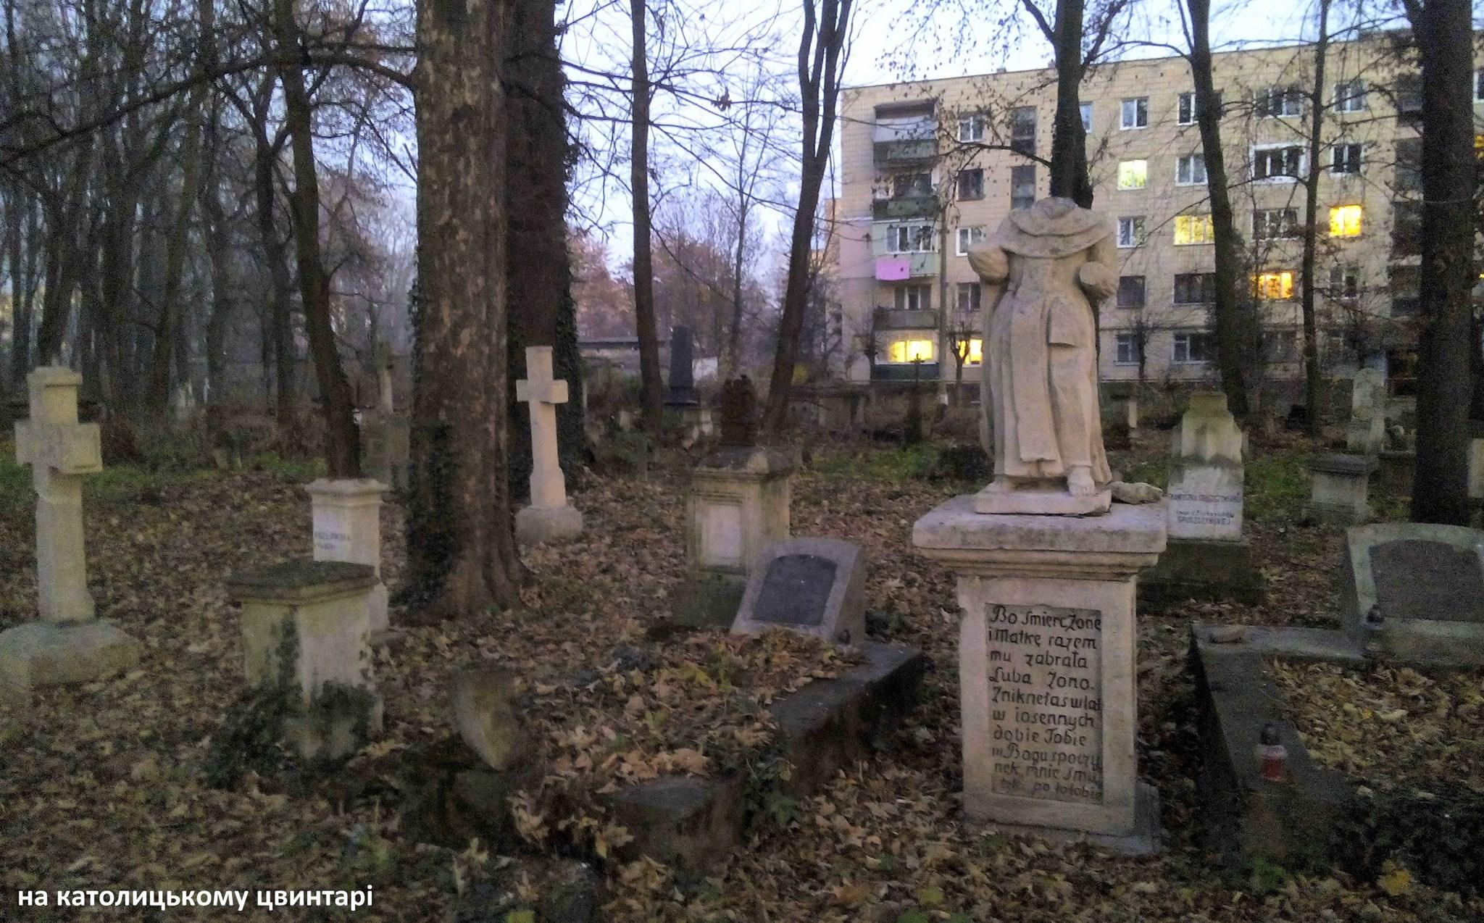
Католицький цвинтар–
місцина готична із замшілими склепами з іменами німецької, австрійської й польської знаті.

Slide 11
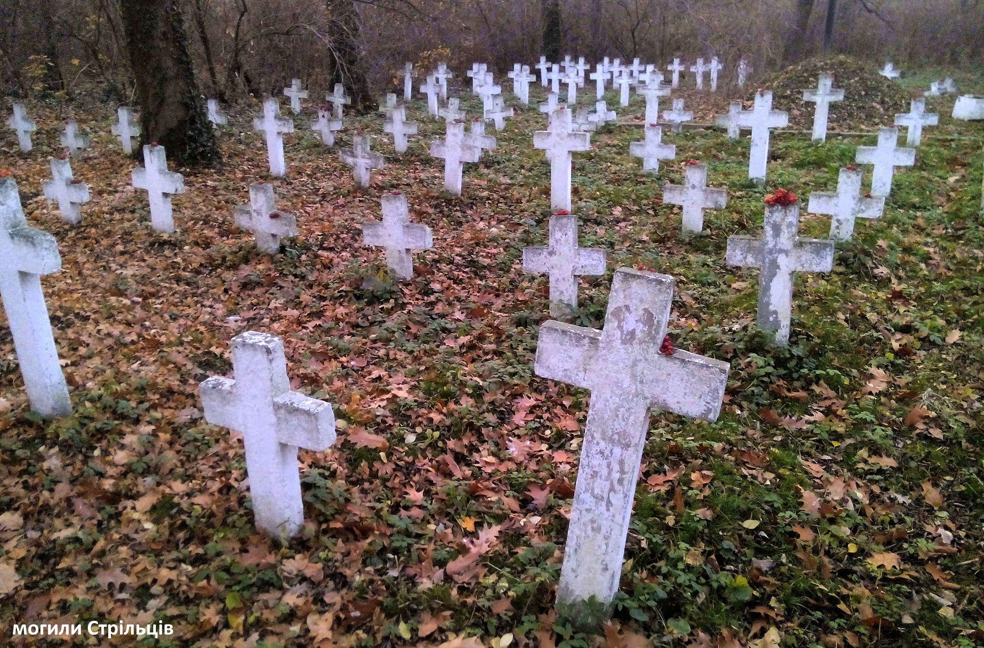
З іншого боку частину старовинних поховань доглядають небайдужі поляки. І між цим – великий меморіал Січовим Стрільцям та бійцям УГА…

Slide 12
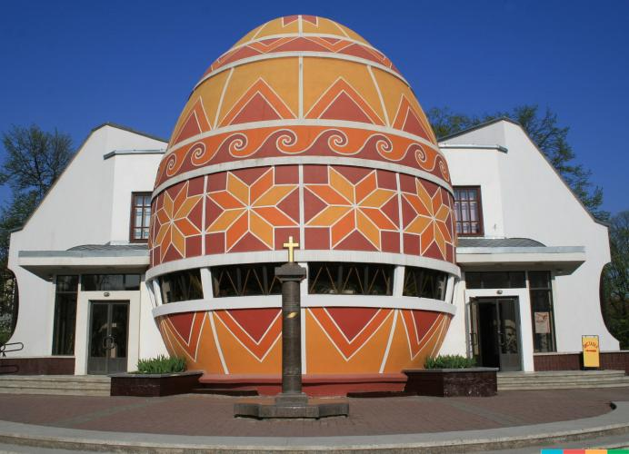
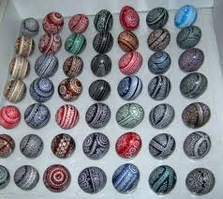
Музей писанкового розпису
У цій оригінальній будівлі представлена найширша експозиція писанок з усіх куточків України, роботи українців з різних континентів, а також сакральні розмальовані яйця з багатьох країн світу

Slide 13
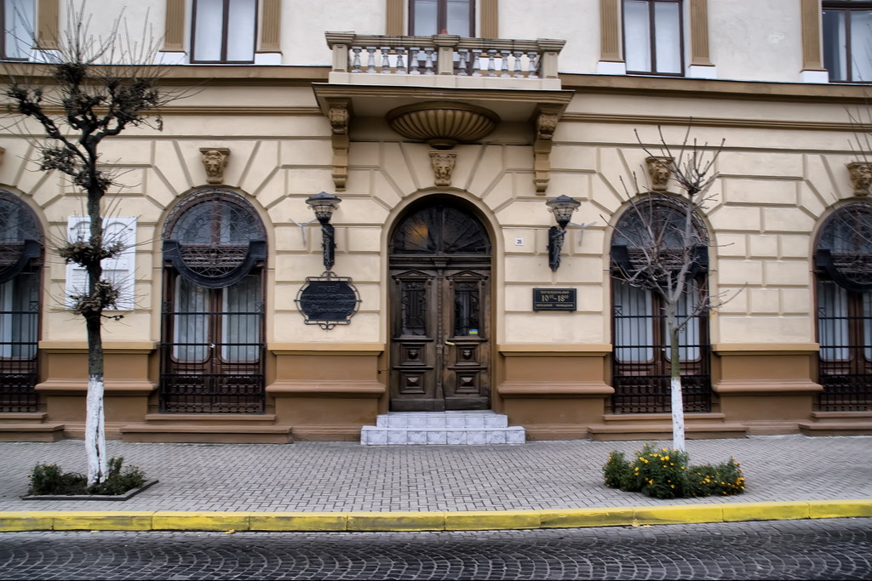
Перший – Національний музей народного мистецтва Гуцульщини і Покуття. Він розташований у будівлі колишнього Народного дому, спорудженого на кошти громади в 1896-1902 рр. Це перший на теренах Західної України музей українського мистецтва, що відкрився в 1926 році

Slide 14
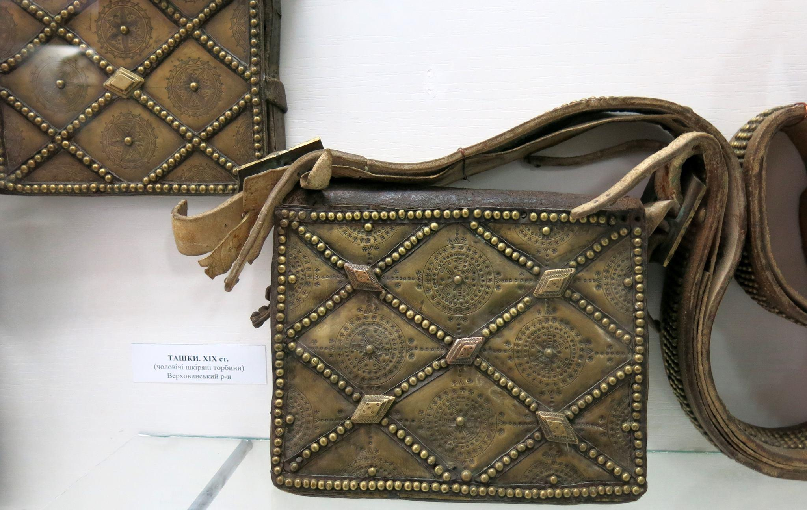
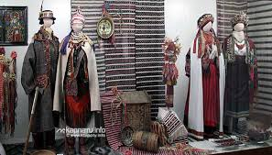
На двох поверхах тут можна побачити чудові вироби гуцульських майстрів із різьблення по дереву, гончарства, розпису, кераміки, меблі, сільгоспзнаряддя, зразки народного одягу, предметів побуту, музичних інструментів.

Slide 15
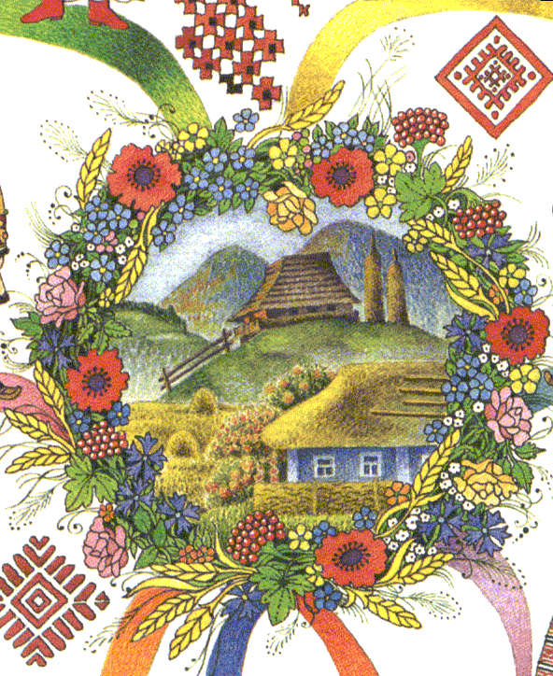
Завітайте до нас в Коломию…
Бо це найкраще місце на землі!

